Slide 1
Загальна характеристика Польщі
Лектор: Москвич А.С.
Презентація підготована by Макаров Б.Є.

Slide 2


Гімн
Гімн Польщі
“Mazurek Dąbrowskiego”
Jeszcze Polska nie zginęła
Kiedy my żyjemy.
Co nam obca przemoc wzięła,
Szablą odbierzemy.
Refren:
Marsz, marsz, Dąbrowski,
Z ziemi włoskiej do Polski
Za twoim przewodem,
Złączym się z narodem.
Юзеф Вибіцький

Slide 3
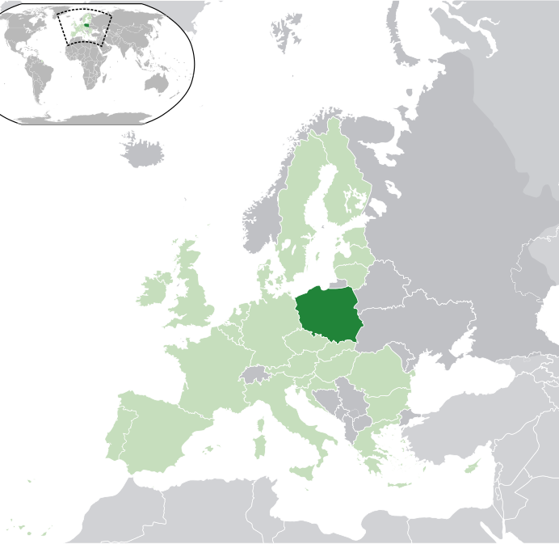
49°00' крайня південна точка — пік ополонек
54°50' крайня північна точка — Ястребова гора в ґміні Владиславово
14°07' крайня західна точка — вигин ріки одер поблизу Осінова Долішнього
24°09' крайня східна точка — коліно західного бугу поблизу Зосіна
Площа - 312 679 км²
Населення - 38 483 957 осіб

Slide 4
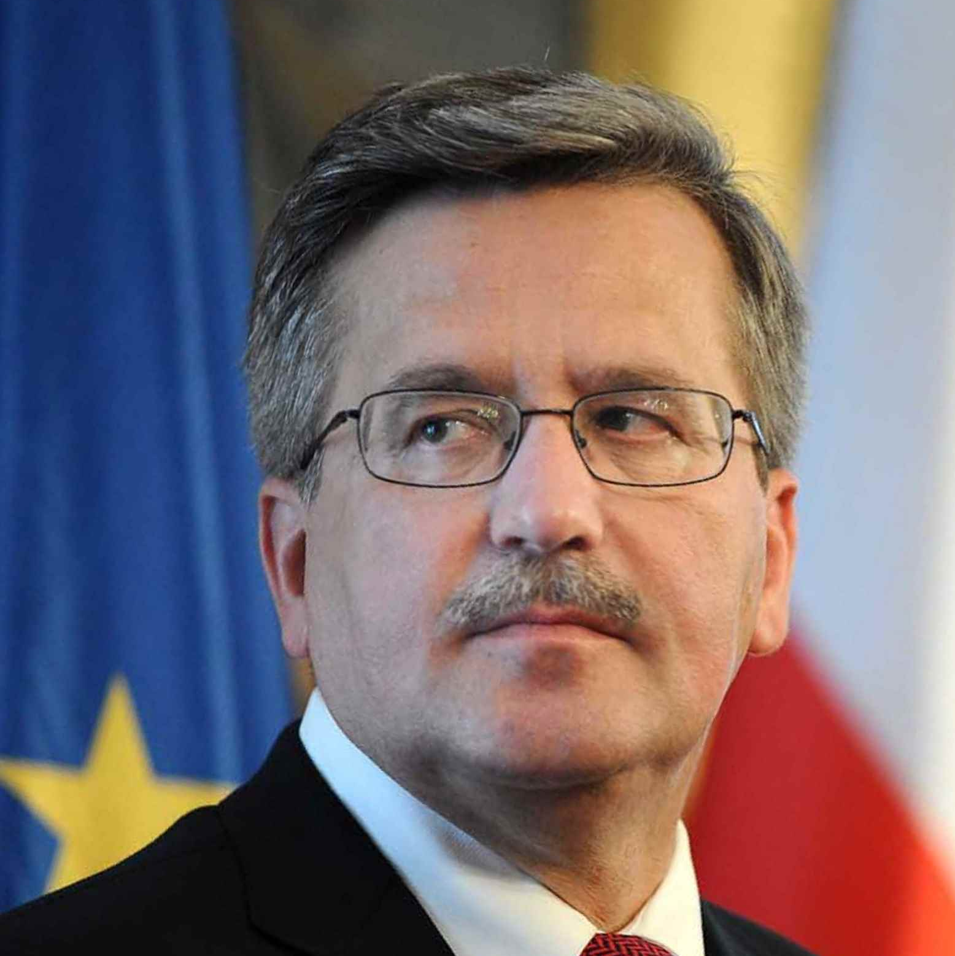
Президент Польщі
Броніслав Коморовський

Slide 5
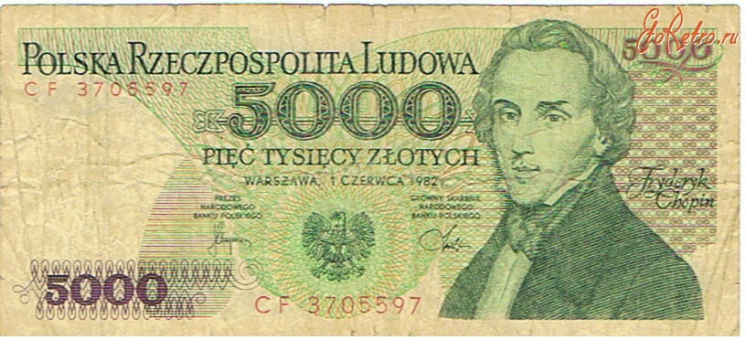
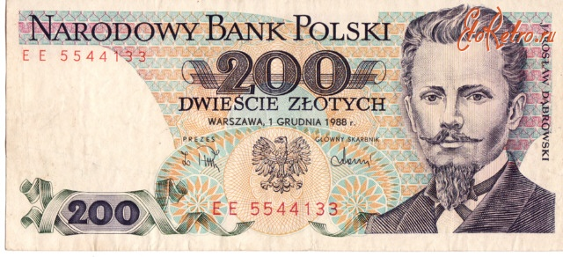
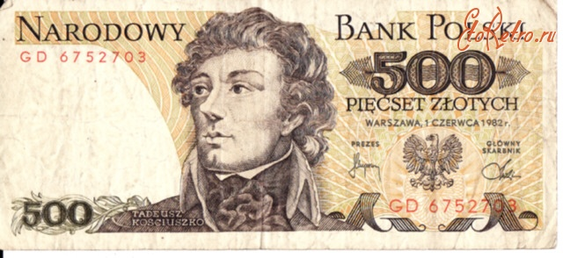
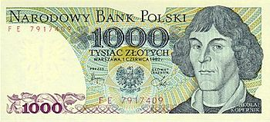
Грошова одиниця - злота

Slide 6
ВВП Польщі

Slide 7





Польща є дійсним членом

Slide 8
Історія. Формування території

Slide 9
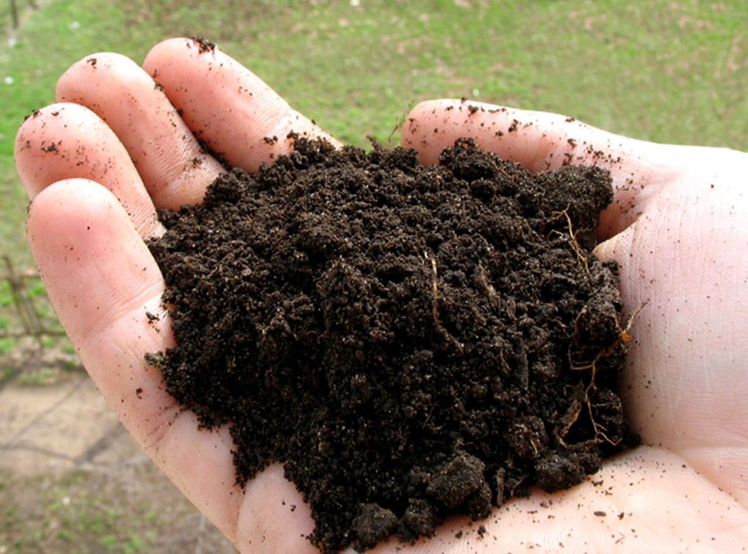
Природні умови
Найпоширеніші дерново-підзолисті та дерново-карбонатні ґрунти.
Клімат: помірно континентальний.
Розвинена система річок.

Slide 10
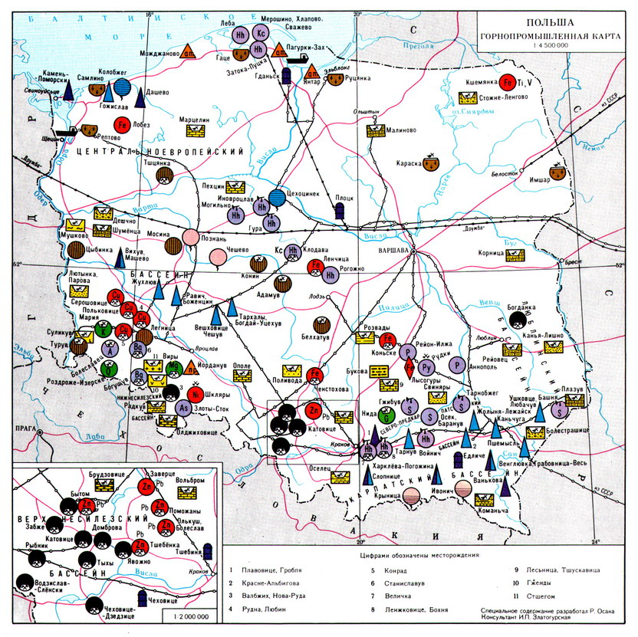
Корисні копалини

Slide 11
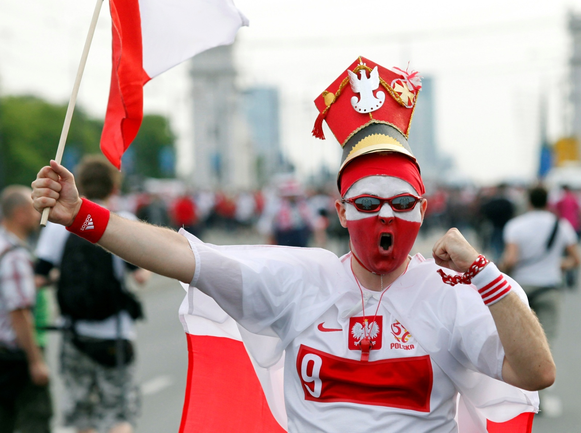
Населення
Поляки 96,74 % (36,9 млн.)
Сілезці 0,45% (173 153 осіб)
Німці 0,4% (152 897 осіб)
Білоруси 0,13% (48 737 осіб)
Українці 0,08% (30 957 осіб)
Цигани 0,03% (12 855 осіб)
Інші 2,17%

Slide 13




Автомобілебудування

Slide 14
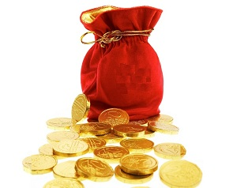
Дякуємо за увагу!

